Slide 1
Grupo 7
SPRINT 1 Nilson Andres Saavedra Gonzalez

Slide 2

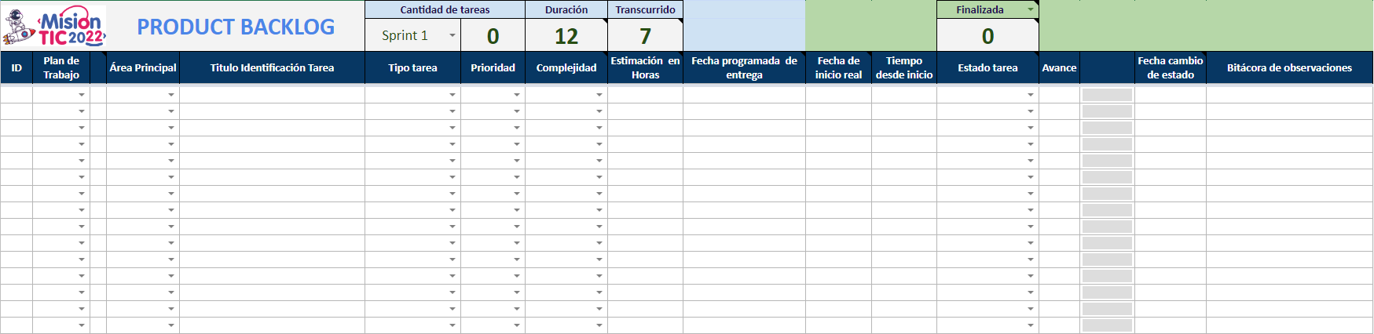
Sprint 1
1. Integrantes del equipo
NILSON ANDRES SAAVEDRA GONZALEZ
2. Diseño de product backlog
Para este ejercicio utilizaré un product backlog diseñado por mi, con alguno procesos que automatizan tareas, desarrollados en
como el informe de seguimiento o retrospectiva, registro al producto Backlog, bitácora de cambios, envíos email por cambios de estado de tareas o asignación de tareas, entre otros.
https://docs.google.com/spreadsheets/d/1RepATGZ1gADt-CtU0dHDf7XjbbtRas-vFaQ-HtF8oPQ/edit?usp=sharing

Slide 3
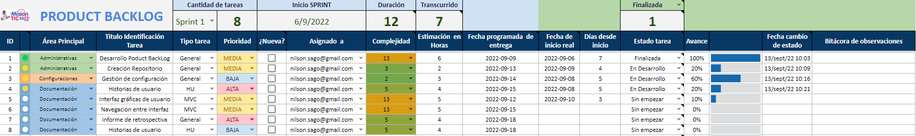
Sprint 1
3. Desarrollo del product backlog
A continuación se desarrolla el producto backlog del Spring 1, Teniendo en cuenta las metodologías de números de Fibonacci para cuantificar la complejidad, en este caso por estar solo no se realiza Planning Poker (esta dinámica requiere varios participantes)
4. Historias de usuario
Control de historias de usuario y seguimiento de tareas por Trello mediante metodología kamban, se desarrollan 8 historias de usuario, registradas de la siguiente manera.

Slide 4
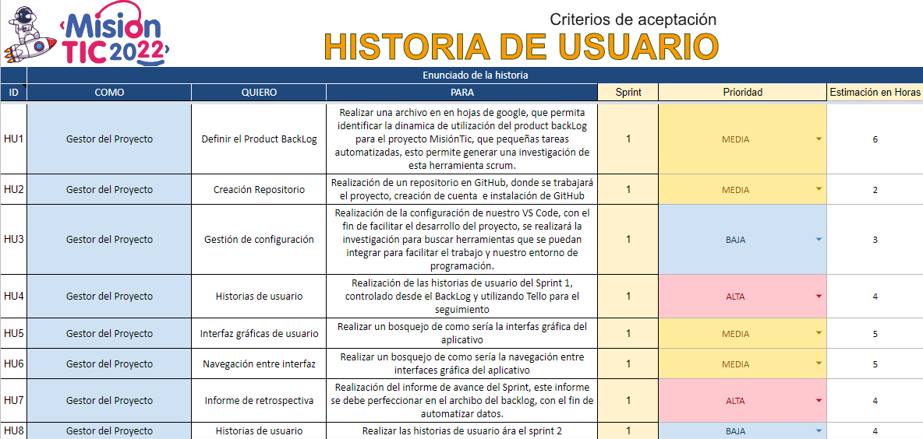
Sprint 1

Slide 5
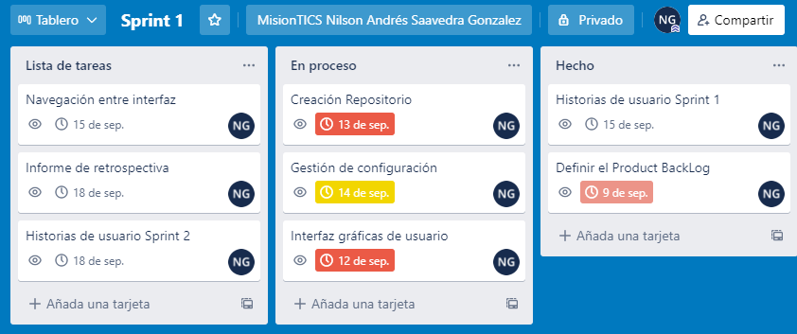
Sprint 1
De igual forma estas historias, quedan registradas en como actividades por el equipo programador en el backlog y se realiza el seguimiento de las tareas por trello.

Slide 6
Sprint 1
5. Gestión de configuración
A continuación se desarrolla el producto backlog del Spring 1, Teniendo en cuenta las metodologías de números de Fibonacci para cuantificar la complejidad, en este caso por estar solo no se realiza Planning Poker (esta dinámica requiere varios participantes)

